Slide 1
Тема урока «Разнообразие живых организмов»
Цель обучения: 8.1.1.1 описывать отличительные признаки растений на примере водорослей, моховидных, папоротниковидных, голосеменных и покрытосеменных растений
Цели урока:
1. Объяснить принцип классификации растений.
2. Определить отличительные признаки растений на примере водорослей, моховидных, папоротниковидных, голосеменных и покрытосеменных растений.

Slide 2
1.Человек относится к царству животных.
2.Растения классифицируются как низшие, средние и высшие.
3.Покрытосменные разделяются на два класса.
4.На Земле насчитывается 5 царств живой природы.
5.Царство растений отличается от остальных живых организмов способностью синтезировать органические вещества под воздействием солнечной энергии.

Slide 3
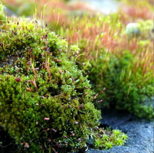
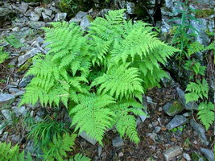
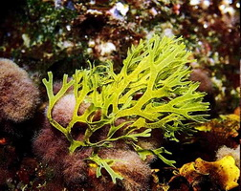
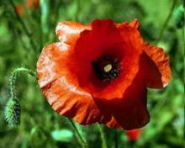
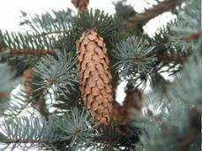
Разнообразие растений на Земле
мхи
папоротники
водоросли
цветковые
хвойные

Slide 4
МХИ
Мхи –очень древние представители царства растений.
Растут мхи лишь в местах повышенного увлажнения.
Они участвуют в образовании болот , создании торфа, влияют на увлажнение почвы.

Slide 5
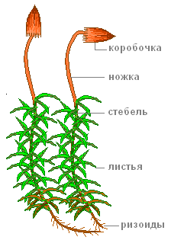
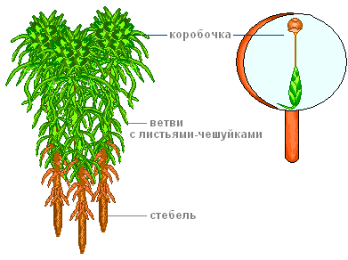

Slide 6
МХИ

Slide 7
Папоротники
Эти растения часто называют живыми ископаемыми. Они нуждаются в охране.
Папоротники помогают понять учёным, как развивалось многообразие растительного царства Земли.

Slide 9
Папоротники

Slide 10
ВОДОРОСЛИ
Ученые считают, что среди существующих на Земле растений самые древние — это сине-зеленые водоросли. Их возраст около трех миллиардов лет.

Slide 11
Водоросли содержат много ценных веществ, которые используют в промышленности, сельском хозяйстве, медицине и в питании людей.

Slide 12
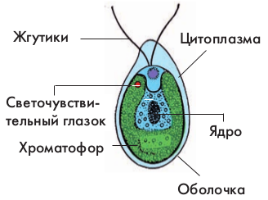

Slide 13
Голосеменные ХВОЙНЫЕ РАСТЕНИЯ
Отличаются особыми игловидными листьями- хвоей.
Хвоинки опадают не все сразу, как обычные листья, а постепенно, в течении нескольких лет. Поэтому хвойные деревья круглый год зелёные.

Slide 15
У хвойных пород очень ценны смола (живица), древесина, плоды ( например, кедровые орешки ).

Slide 16
Покрытосеменные ЦВЕТКОВЫЕ РАСТЕНИЯ
Сейчас на Земле господствуют цветковые растения. Их так называют потому, что они имеют цветки, из которых образуются плоды с семенами.

Slide 17
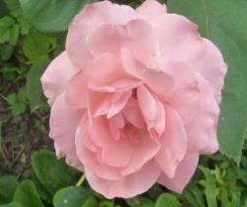
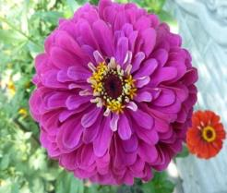
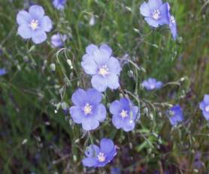
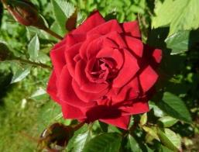
Цветковые растения
Цветковые растения – самая многочисленная и распространенная на Земле группа растений.

Slide 18
Лабораторная работа
Формулирование темы: Что мы будем исследовать?
Формулирование гипотезы: Какой результат мы сможем получить?
Формулирование цели: Для чего мы проводим исследование?
Определение метода исследования: Каким образом (методом) мы будем это исследовать?
Определение ресурсов: С помощью чего мы получим информацию?
Этапы работы: Какие шаги нужно предпринять для достижения цели?
Способы графического представления результатов: Как я покажу результаты своего исследования?
Формулирование выводов: Что я сделаю с результатом исследования?

Slide 19
Критерии оценивания
Сформулирована цель работы.
Указано, какое оборудование используется во время работы.
Дано название таблице.
Правильно применена научная терминология.
Правильно определена принадлежность растений к классу.
Правильно оформлена таблица.
Сделан вывод по работе.

Slide 20
Рефлексия
- что узнал, чему научился;
- что осталось непонятным;
- над чем необходимо работать.

